Slide 1
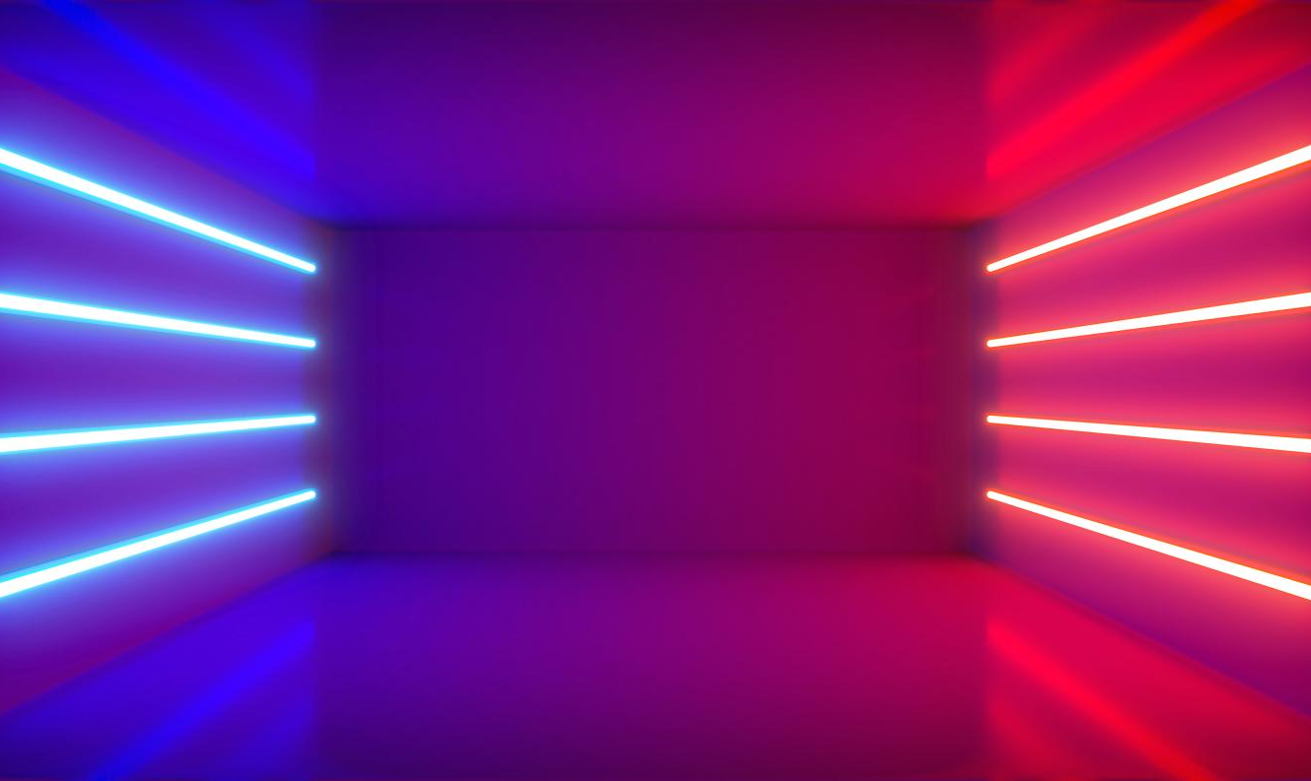
POP MART x COSMOS
POP MART x COSMOS
POP MART x COSMOS
POP MART x COSMOS
POP MART x COSMOS
POP MART x COSMOS
潮玩嘉年华
POP MART x COSMOS
POP MART x COSMOS
-IP主题嘉年华活动-
【XXX 创意出品】
POP MART x COSMOS
POP MART x COSMOS
POP MART x COSMOS
POP MART x COSMOS

Slide 2



活动核心策略
泡泡玛特 x 星际熊
POP MART x COSMOS
以目标消费者喜好特征为线索，结合XX项目属性，联合泡泡玛特x星际熊两大潮流品质IP资源支撑，打造不被定义的潮玩嘉年华。
热点资源、潮流时尚、趣味解压、强交互
开启星际之门进入时空隧道，潮玩旅程即刻起航！
XX∙潮玩嘉年华

Slide 3
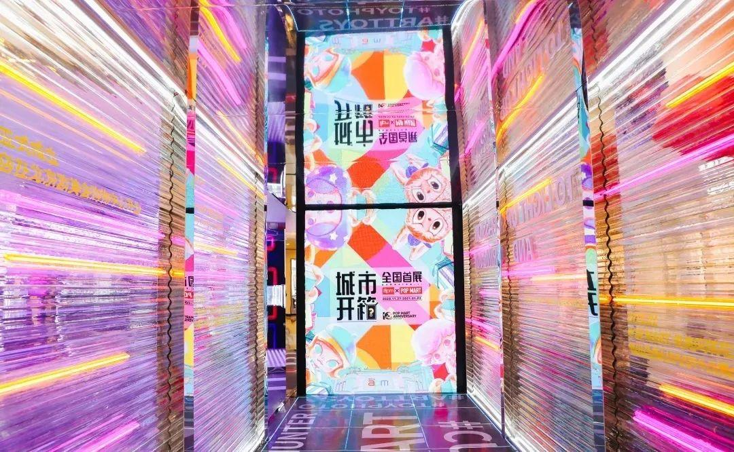
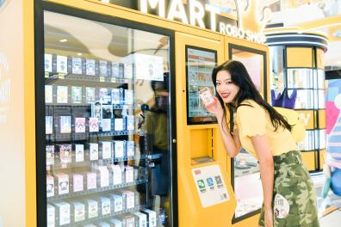
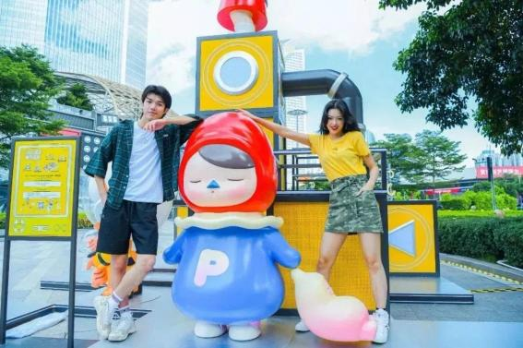
活动调性
时尚潮流
泡泡玛特
解压
亲子互动
沉浸式互动
网红元素
趣味
星际熊
强娱乐 重交互 造体验
每个人都向往神秘的宇宙，每个人都拥有未泯的童心
XX∙潮玩嘉年华

Slide 4
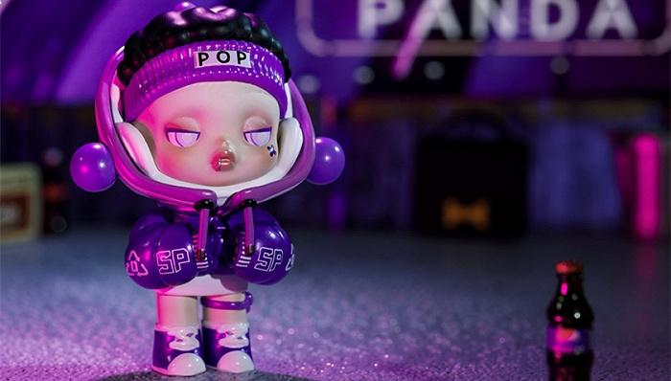
核心亮点资源一：
泡泡玛特 玩心大发
这一场你就是欧皇岛主
超大沉浸式互动空间处处都是吸睛点
将梦境变为现实，真正实现“潮玩无界”
人们随时有可能与那些可爱的盲盒精灵邂逅
展开一场“灵魂对谈”！
潮玩嘉年华

Slide 5
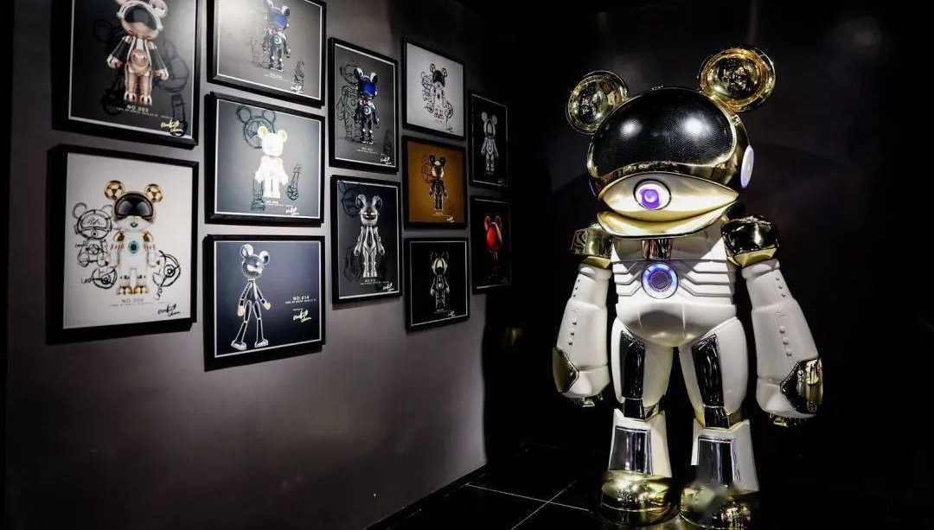
核心亮点资源二：
星际熊 玩潮有道
穿越次元“空降”XX
当敢玩潮爱创造的顶级IP星际熊
遇到了创造更美好生活方式的XX
瞬间开启异想国度的新大门
史无前例的天马行空潮玩溯源之旅
令潮玩一族FUN肆开PARTY！
潮玩嘉年华

Slide 6
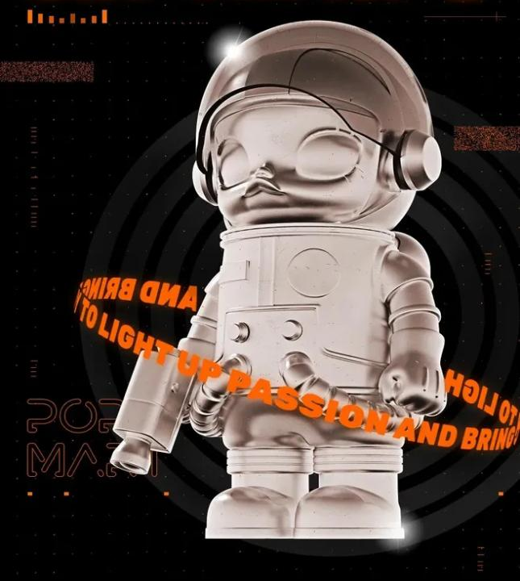
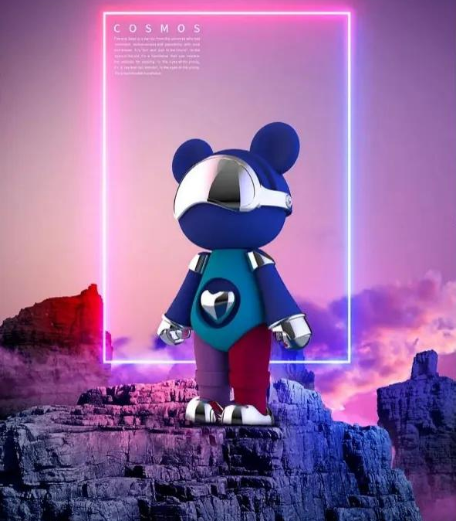
POP MORT
POP MORT
COSMOS
泡泡玛特
X
星际熊
生活总会充满未知与无尽的想象
需要一点惊喜，一些梦幻魔力
结合两大潮流IP元素，组成赏心悦目的潮玩盛宴
泡泡玛特×星际熊在XX等你

Slide 7


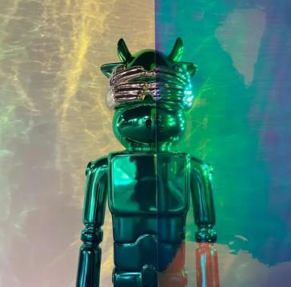
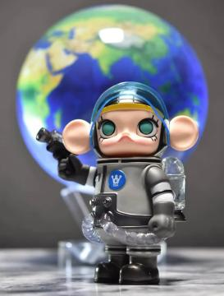
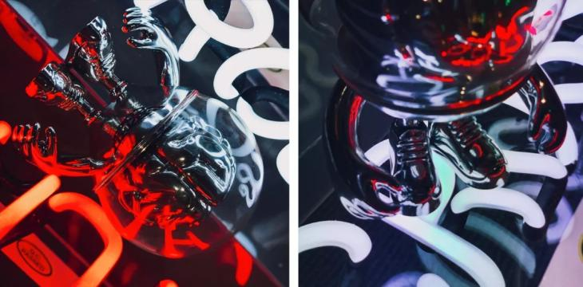
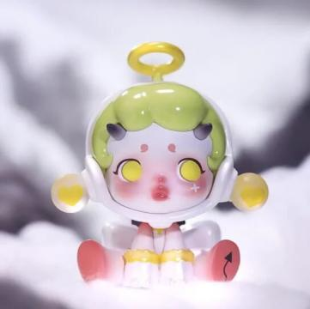

活动概况
潮玩嘉年华
-IP主题嘉年华活动-
活动时间：-
活动地点：-
参与人群：-
活动内容：主题氛围布置、互动游戏等
活动调性：潮流、时尚

Slide 8

活动目的
1-造热点
通过泡泡玛特&星际熊主题活动引发全城热议、营造热点，通过活动扩大项目知名度和美誉度。
2-引围观
通过泡泡玛特&星际熊主题IP展示，吸引针对性可群前往项目体验，达到推广传播的目的。
3-树品牌
紧跟泡泡玛特&星际熊品牌热度，打造XXIP潮玩嘉年华，在兼顾儿童与大人游乐活动内容下，吸引客户参加，提升项目品牌形象，扩大品牌影响力。

Slide 9


潮玩嘉年华
活动策略
Activity planning
XX∙潮玩嘉年华

Slide 10

活动规划
潮玩嘉年华
百变有趣 潮玩无界
联合泡泡玛特和星际熊来一场XXIP潮玩嘉年华
以IP赋能未来，打造全新的场景交互体验，用创意颠覆传统
综合网红、时尚、潮流元素打造一场立体化的潮玩视觉盛宴
超大沉浸式展示空间处处都是吸睛点，满足时尚达人们的拍照欲望
潮玩探员邀你一起撒欢，以潮玩之势为XX赋能！

Slide 11
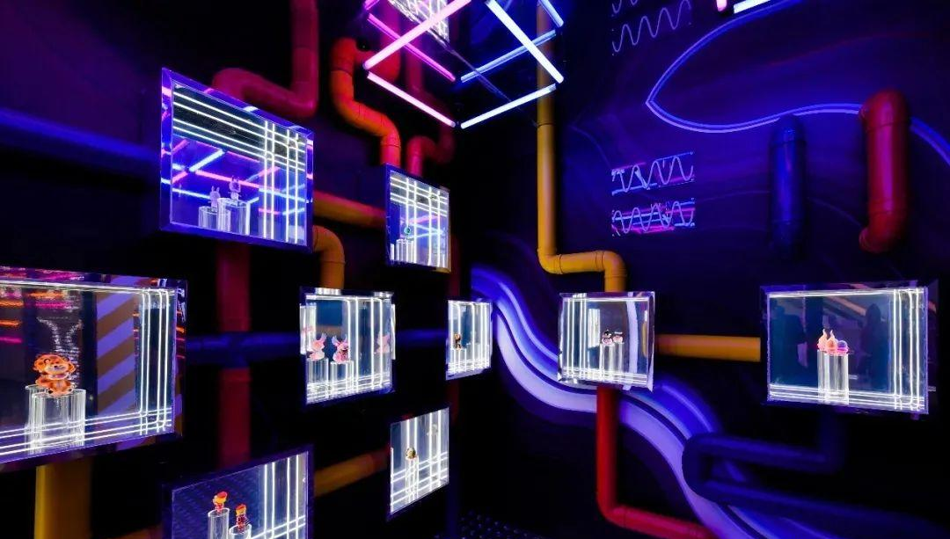
活动流程（初拟）
活动环节 | 活动时间 | 活动项目
【玩心引力】 潮玩空间 | 09:00-10:00 | 迎宾签到，领取潮玩手册
 | 09:00-18:00 （全天开放） | 潮玩集结，合影打卡
【玩心碰撞】 潮玩之旅 | 09:00-18:00 （全天开放） | 星际投篮
 |  | 体感网球
 |  | 动感棉花糖
 |  | 星际平衡术（备选）
【玩心派对】 潮玩满FUN | 10:30/14:30/16:30/17:30 （定点进行） | 潮玩小丑巡游秀
 | 09:00-18:00 （集赞参与） | 星际赛车手
 | 09:00-18:00 （凭券参与） | 星际双人自行车

Slide 12
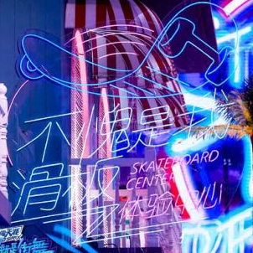
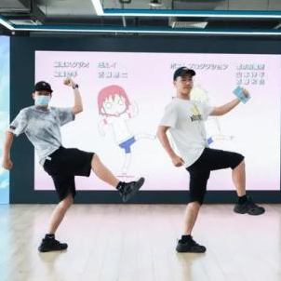
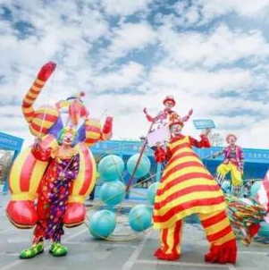
活动规划-活动内容
潮玩嘉年华
  Atmosphere layout
  【玩心引力】
  Interactive content
  【玩心碰撞】
  Trendy party
  【玩心派对】
（方案内图片为示意图）

Slide 13
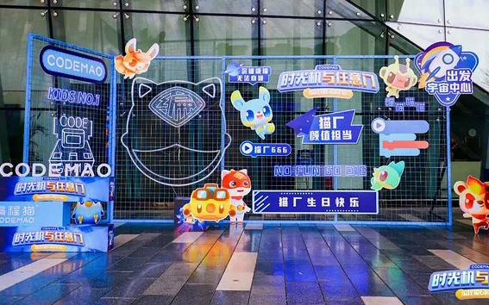
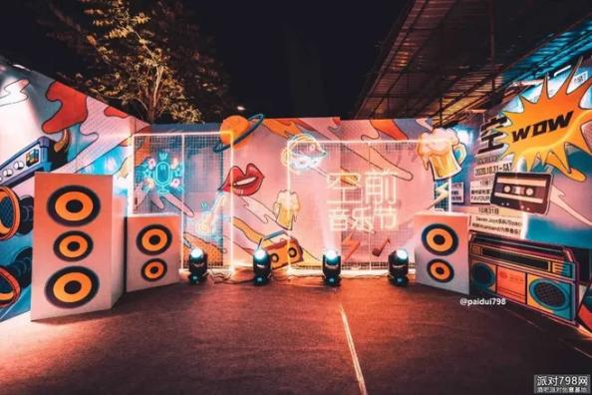
活动内容-玩心引力
潮玩地带
泡泡玛特x星际熊潮玩地带real震撼，五颜六色，未来科技感爆棚，赶紧来霸屏朋友圈吧~
（方案内图片为示意图）

Slide 14
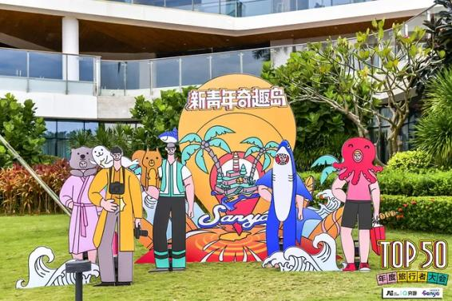
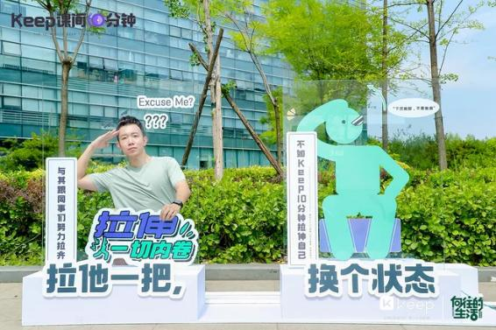
活动内容-玩心引力
潮玩模仿秀
结合泡泡玛特和星际熊经典IP形象，来宾们现场模仿get同款造型吧~
（方案内图片为示意图）

Slide 15
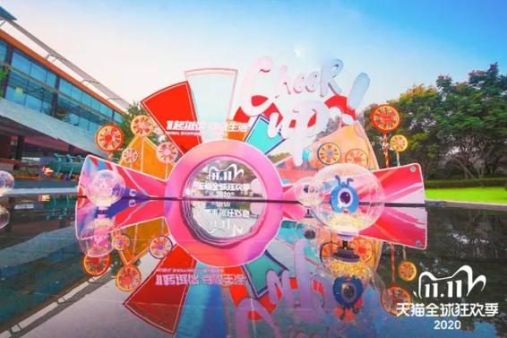
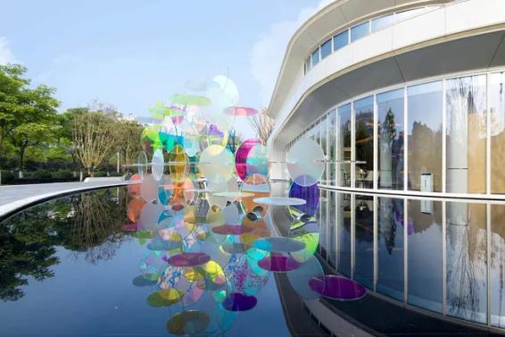
活动内容-玩心引力
水景潮玩组景
结合XX企业文化和主题IP元素，打造不一样的水景潮玩组景，提升现场活动氛围。
（方案内图片为示意图）

Slide 16
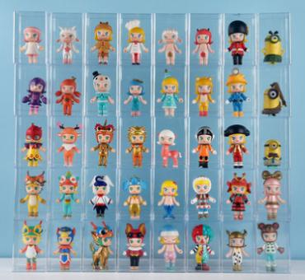
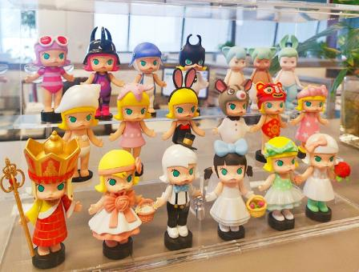
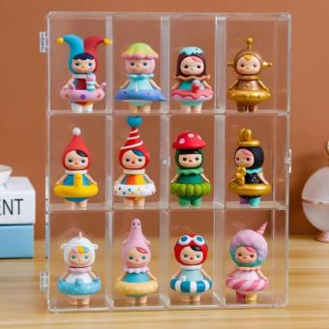
活动内容-玩心引力
潮玩盲盒区
在XX区域设置潮玩盲盒区，各位潮玩探员通过互动游戏集齐主题印章即获得解锁潮玩盲盒的机会
ps：每天限量开放，先到先得~
（方案内图片为示意图）

Slide 17
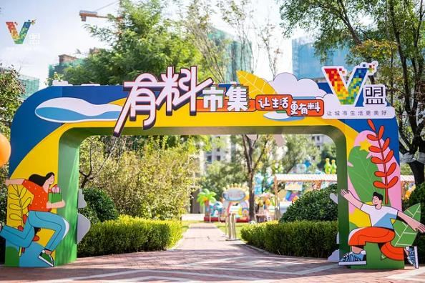
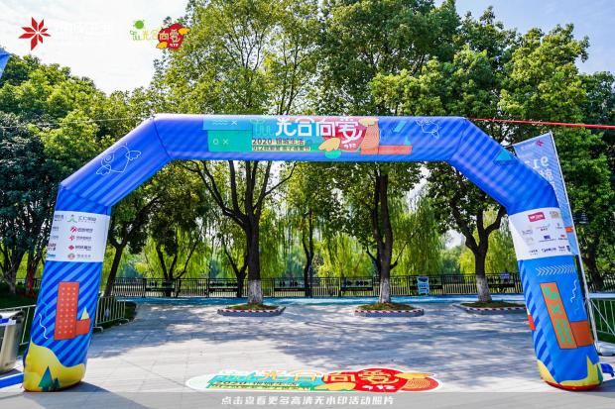
活动内容-玩心引力
主题门头推荐
推荐一
推荐二
（方案内图片为示意图）

Slide 18
活动规划-活动内容
潮玩嘉年华
  Atmosphere layout
  【玩心引力】
  Interactive content
  【玩心碰撞】
  Trendy party
  【玩心派对】
（方案内图片为示意图）

Slide 19
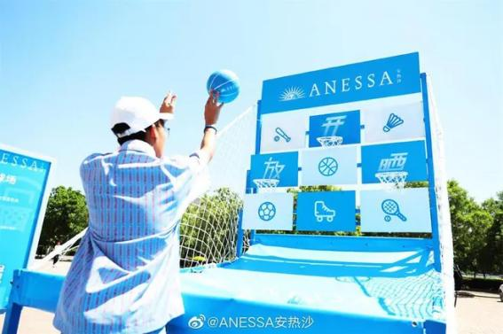
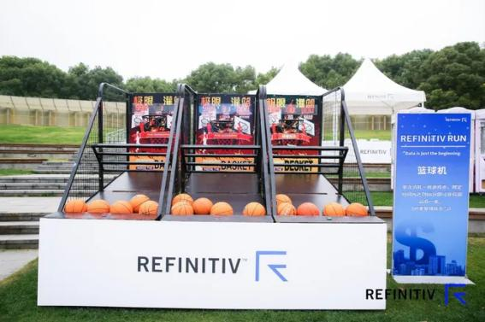
活动内容-玩心碰撞
潮酷投篮
潮玩探员在规定时间内达到66分即通关，赢取关卡印章。
（方案内图片为示意图）

Slide 20
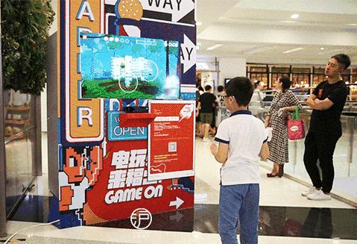
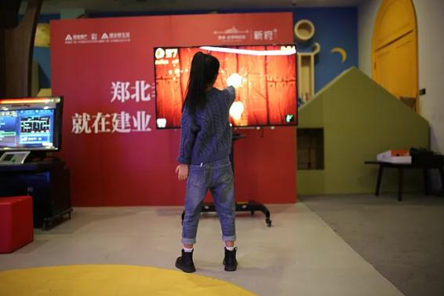
活动内容-玩心碰撞
体感网球
潮玩探员现场亲自“挥拍”在同一块场地上一决高下，体验超有趣的体感网球游戏，赢取关卡印章。
（方案内图片为示意图）

Slide 21
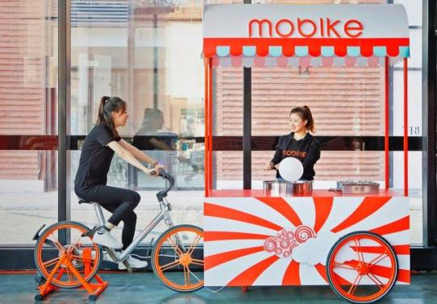
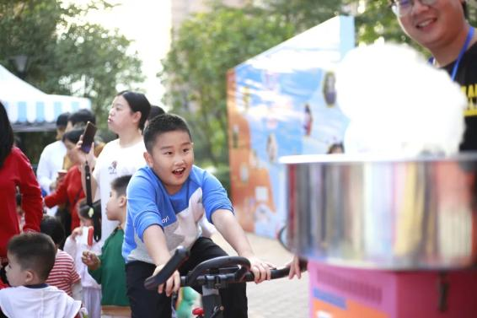
活动内容-玩心碰撞
动感棉花糖
一边踩单车，一边看着机器里的糖变成美味的棉花糖，大小潮玩探员在运动的同时，收获甜蜜回忆。
（方案内图片为示意图）

Slide 22
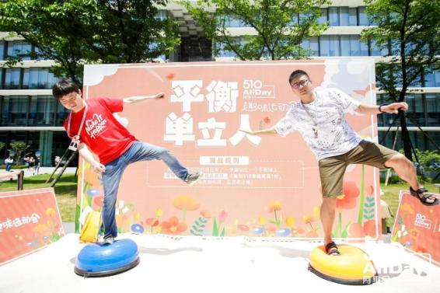
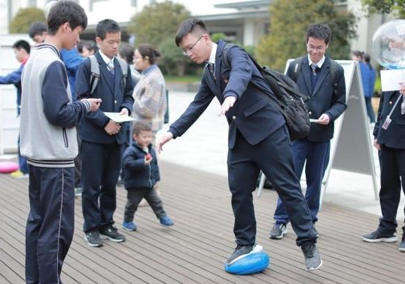
活动内容-玩心碰撞
星际平衡术（备选）
潮玩探员需站单脚站在平衡球上坚持到指定时间即通关，赢取关卡印章。
（方案内图片为示意图）

Slide 23
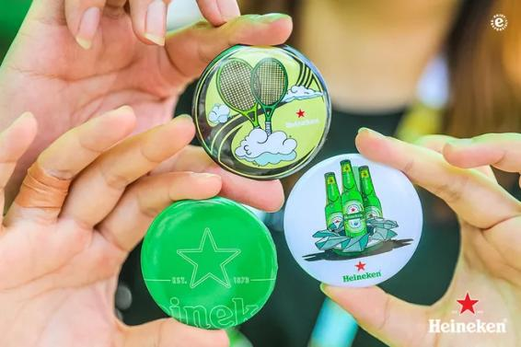
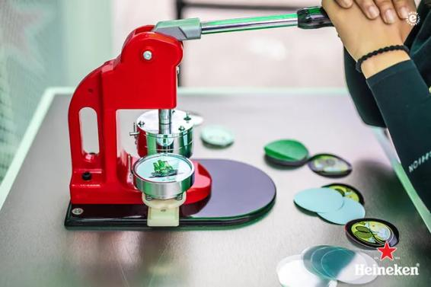
活动内容-玩心碰撞
潮玩探员勋章（备选）
潮玩探员怎么可以没有自己的勋章呢？现场制作属于自己的潮玩勋章，展示潮玩新态度。
（方案内图片为示意图）

Slide 24
活动规划-活动内容
潮玩嘉年华
  Atmosphere layout
  【玩心引力】
  Interactive content
  【玩心碰撞】
  Trendy party
  【玩心派对】
（方案内图片为示意图）

Slide 25
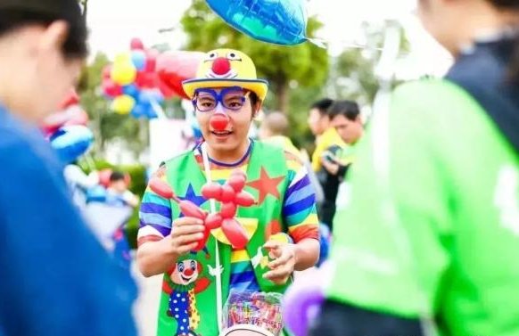
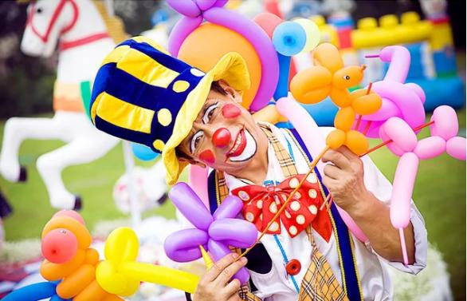
活动内容-玩心派对
潮玩小丑巡游秀
潮玩小丑带着它造型各异的“气球玩偶”在现场进行定时巡游，快来加入巡游队伍闹起来吧！
（方案内图片为示意图）

Slide 26
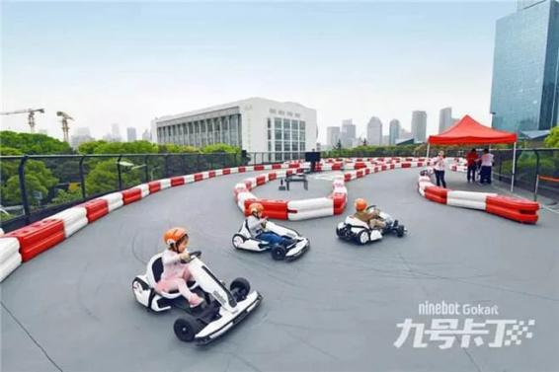
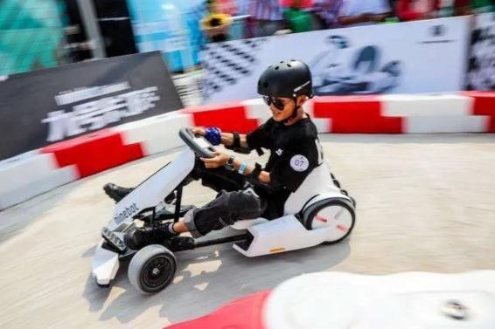
活动内容-玩心派对
星际赛车手
潮玩探员们通过上传活动案场精彩照片至朋友圈集齐88个赞，即可兑换星际赛车门票（每人仅限一次），享受星际速度的乐趣。
（方案内图片为示意图）

Slide 27
潮玩嘉年华
宣传策略
Publicity strategy
XX∙潮玩嘉年华

Slide 28

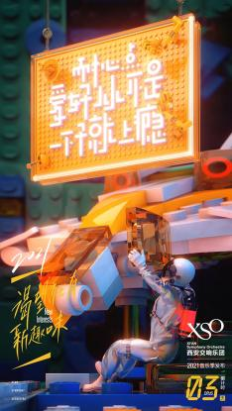


宣传策略-前期宣传
主题倒计时海报
  活动前三天释出主题倒计时海报，持续为活动预热造势。
（方案内图片为示意图）

Slide 29
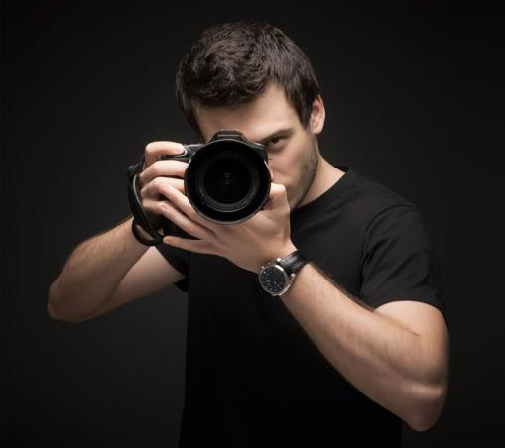
宣传策略-中期宣传
专业摄影
  为保证活动后续传播效果，本次活动将会配备专业的摄影师，为活动及时记录过程。
（方案内图片为示意图）

Slide 30
宣传策略-后期宣传
精彩花絮视频
  全程录制本次活动精彩瞬间（30s花絮视频）当日制作并发布于各大媒体平台，持续为活动造势。
（方案内图片为示意图）

Slide 31
POP MART x COSMOS
POP MART x COSMOS
POP MART x COSMOS
POP MART x COSMOS
POP MART x COSMOS
POP MART x COSMOS
潮玩嘉年华
POP MART x COSMOS
POP MART x COSMOS
-IP主题嘉年华活动-
【XXX 创意出品】
POP MART x COSMOS
POP MART x COSMOS
POP MART x COSMOS
POP MART x COSMOS

